Slide 1

Внедрение стандарта «Государство для людей» (клиентоцентричное государство) в деятельность профессиональных образовательных организаций Челябинской области
ЧЕЛЯБИНСКИЙ ИНСТИТУТ РАЗВИТИЯ ПРОФЕССИОНАЛЬНОГО ОБРАЗОВАНИЯ
Сичинский Евгений Павлович, ректор ГБУ ДПО ЧИРПО

Slide 2
ЧЕЛЯБИНСКИЙ ИНСТИТУТ РАЗВИТИЯ ПРОФЕССИОНАЛЬНОГО ОБРАЗОВАНИЯ
48 инициатив социально-экономического развития РФ до 2030 г.
VI.Государство для граждан.
42. Клиентоцентричность.
отв. Минэкономразвития России
Показатели государственной программы к 2030 году:
уровень удовлетворенности граждан Российской Федерации качеством предоставления государственных и муниципальных услуг 90%;
увеличение доли массовых социально значимых услуг, доступных в электронном виде -до 95 %.
В 2022 году апробация ФП «Государство для людей»: 8 федеральных ведомств и 5 регионы.

Slide 3
ЧЕЛЯБИНСКИЙ ИНСТИТУТ РАЗВИТИЯ ПРОФЕССИОНАЛЬНОГО ОБРАЗОВАНИЯ
Клиентоцентричное государство – это государство, функции и услуги которого организованы удобным для человека образом, позволяют эффективно удовлетворять потребности человека и постоянно совершенствуются на основе анализа клиентского опыта.
как гражданин
Стандарт
«Государство для людей»
человек
как представитель бизнеса
Стандарт «Государство для
бизнеса»
как государственный или муниципальный служащий
«Стандарт для внутреннего клиента»
https://gossluzhba.gov74.ru/gosslujba/activities/gosforpeople/standart.htm
Человек для государства
Государство для человека

Slide 4
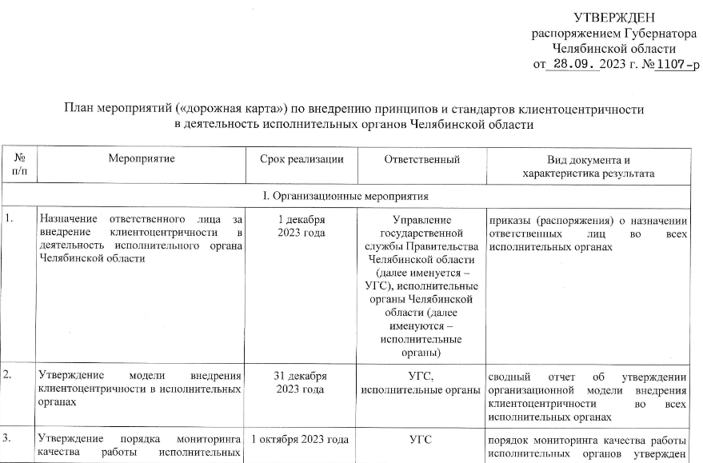
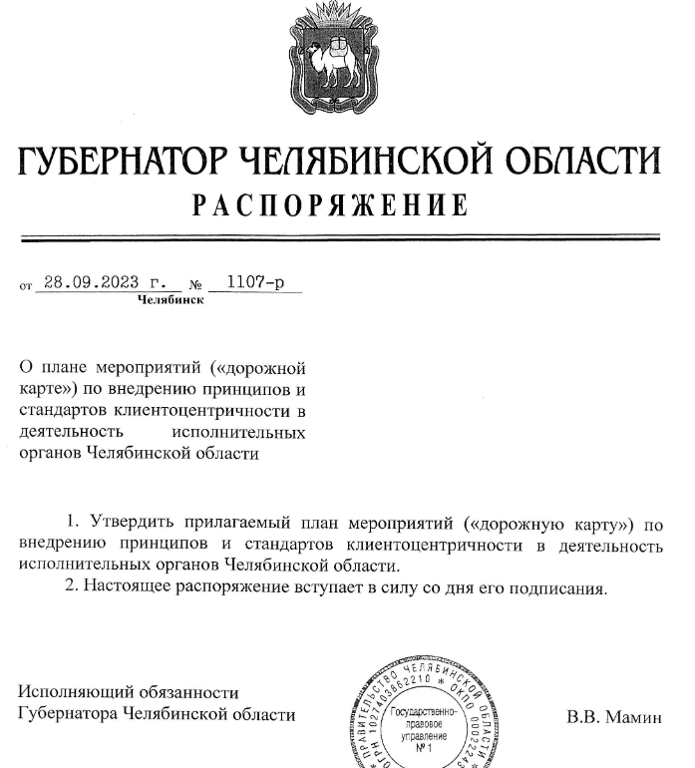
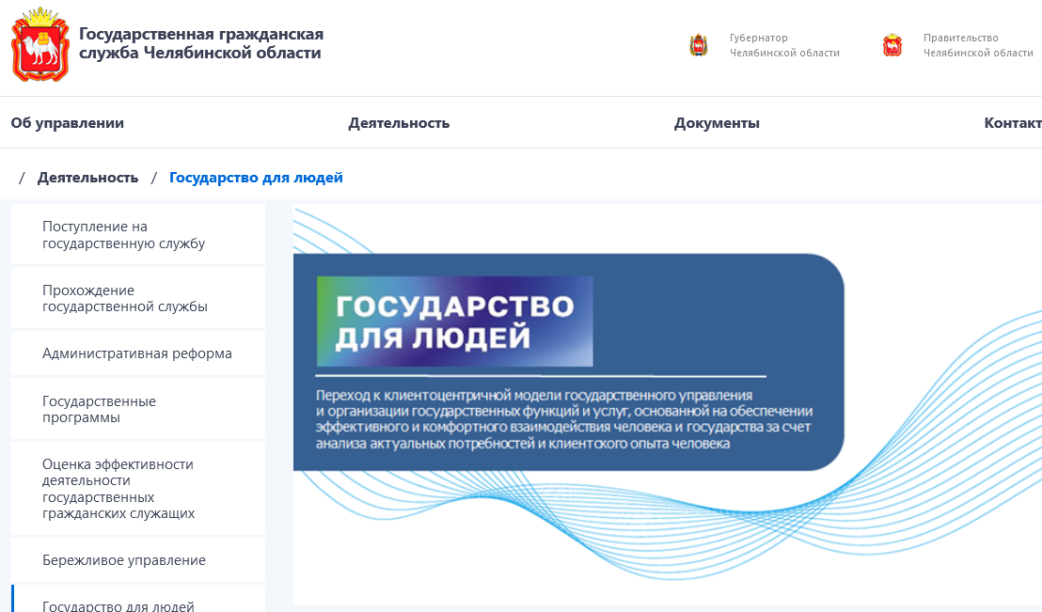
ЧЕЛЯБИНСКИЙ ИНСТИТУТ РАЗВИТИЯ ПРОФЕССИОНАЛЬНОГО ОБРАЗОВАНИЯ
2023 г. создана Межведомственная рабочая группа по внедрению клиентоцентричности в государственное управление.
В составе первый зам. Губернатора Челябинской области В.В.Мамин

Slide 5
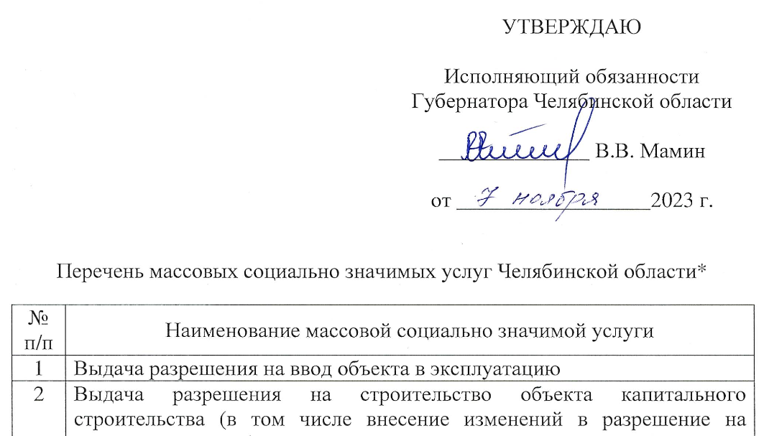
ЧЕЛЯБИНСКИЙ ИНСТИТУТ РАЗВИТИЯ ПРОФЕССИОНАЛЬНОГО ОБРАЗОВАНИЯ
 | Наименование массовой социально значимой услуги
10 | Аттестация педагогических работников организаций, осуществляющих образовательную деятельность и находящихся в ведении субъекта Российской Федерации, педагогических работников муниципальных и частных организаций, осуществляющих образовательную деятельность
11 | Прием и регистрация заявлений на обучение в образовательные организации, реализующие программы среднего профессионального образования
12 | Организация отдыха детей в каникулярное время
13 | Запись на обучение по дополнительной общеобразовательной программе
14 | Прием заявлений о зачислении в государственные и муниципальные образовательные организации субъектов Российской Федерации, реализующие программы общего образования
16 | Постановка на учет и направление детей в образовательные учреждения, реализующие образовательные программы дошкольного образования

Slide 6
ЧЕЛЯБИНСКИЙ ИНСТИТУТ РАЗВИТИЯ ПРОФЕССИОНАЛЬНОГО ОБРАЗОВАНИЯ

Slide 7
Перечень типовых муниципальных услуг для проведения оценки на соответствие принципам и стандартам клиентоцентричности*
*Перечень сформирован Аналитическим центром при Правительстве Российской Федерации в соответствии с решениями, принятыми на заседаниях межведомственной рабочей группы по внедрению клиентоцентричности в государственное управление (протоколы от 12.09.2024 № 121-АХ, от 26.09.2024 № 124-АХ)
ЧЕЛЯБИНСКИЙ ИНСТИТУТ РАЗВИТИЯ ПРОФЕССИОНАЛЬНОГО ОБРАЗОВАНИЯ
2024 г.
1. Прием заявлений, постановка на учет и зачисление детей в образовательные учреждения, реализующие основную образовательную программу дошкольного образования (детские сады)
2. Предоставление информации об организации общедоступного и бесплатного дошкольного, начального общего, основного общего, среднего (полного) общего образования, а также дополнительного образования в общеобразовательных учреждениях, расположенных на территории муниципального образования
3. Прием заявлений о зачислении в образовательные учреждения, реализующие программы общего образования
4. Предоставление информации об образовательных программах и учебных планах, рабочих программах учебных курсов, предметов, дисциплин (модулей), годовых календарных учебных графиках.
5. Организация отдыха детей в каникулярное время.

Slide 8
Лист самопроверки внедрения клиентоцентричности
ЧЕЛЯБИНСКИЙ ИНСТИТУТ РАЗВИТИЯ ПРОФЕССИОНАЛЬНОГО ОБРАЗОВАНИЯ
№ |  | Требование | Результат
Общеорганизационный блок
1.1 | Определено структурное подразделение, ответственное за координацию и контроль внедрения в органе клиентоцентричного подхода |  | нет
4.14 | Доля территориальных органов и подведомственных учреждений, в которых полностью реализованы указанные возможности (3. Разработаны скрипты разговоров при входящих и исходящих звонках сотрудников… для ответов на типовые обращения клиентов) |  | 0
4.32 | Доля территориальных органов и подведомственных учреждений, в которых применяется методический документ о применении «понятного языка» взаимодействия с клиентами - гражданами |  | 0
Предоставление государственных услуг
1.4.2 | Доля территориальных органов и подведомственных учреждений, в которых проводится мониторинг удовлетворенности клиентов (оценка качества клиентского опыта) |  | 0
9.1.2 | Доля территориальных органов и подведомственных учреждений, в которых внедрен механизм оценки качества клиентского опыта |  | 0
Предоставление государственной поддержки
1.4.2 | Доля территориальных органов и подведомственных учреждений, в которых проводится мониторинг удовлетворенности клиентов (оценка качества клиентского опыта) |  | 0
4.2.2 | Доля территориальных органов и подведомственных учреждений, в которых при контакте с клиентом в зависимости от возможности удовлетворения потребностей клиента определяется порядок, по которому будет осуществляться взаимодействие |  | 0
Рассмотрение обращений и запросов
3.2 | Доля обращений и запросов, первичная обратная связь (с уведомлением о получении письма, указанием срока о подготовке ответа и (или) решения вопроса) на которые направлена в течение 24 часов с момента регистрации |  | 0
4.1.2 | Доля территориальных органов и подведомственных учреждений, в которых реализована возможность записи на личный прием в цифровом формате |  | 0
14 отрицательных показателей из 186,
т.е. 7,5%

Slide 9
ЧЕЛЯБИНСКИЙ ИНСТИТУТ РАЗВИТИЯ ПРОФЕССИОНАЛЬНОГО ОБРАЗОВАНИЯ
Лист самопроверки внедрения клиентоцентричности
 | требование | результат | примечание
4. Точки взаимодействия
4.1.1 | Реализована возможность обратиться в орган по телефону, в том числе / 1. Количество переключений на других сотрудников для решения вопроса клиента не превышает двух
4.1.2 | Реализована возможность обратиться в орган по телефону, в том числе / 2. Закреплено требование использования в разговоре с клиентом грамотной, ровной, эмоционально нейтральной или позитивно окрашенной речи с краткими и четкими
4.1.3 | Реализована возможность обратиться в орган по телефону, в том числе / 3. Разработаны скрипты разговоров при входящих и исходящих звонках сотрудников органов власти и уполномоченных организаций (сотрудников колл-центров) для ответов на типовые обращения клиентов
4.1.4 | Доля территориальных органов и подведомственных учреждений, в которых полностью реализованы указанные возможности

Slide 10
ЧЕЛЯБИНСКИЙ ИНСТИТУТ РАЗВИТИЯ ПРОФЕССИОНАЛЬНОГО ОБРАЗОВАНИЯ
Лист самопроверки внедрения клиентоцентричности
 | требование | результат | примечание
7. Уведомление заявителя о ходе предоставления государственной услуги и ее результатах
7.1 | Доля услуг, по которым клиентам предоставляется возможность выбора удобного канала уведомления о ходе предоставления услуги и ее результатах
7.2.1 | Доля услуг, по которым у заявителя есть возможность отслеживать ход предоставления государственной услуги удаленно (в цифровом формате либо по телефону)
7.2.2 | Доля территориальных органов и подведомственных учреждений, в которых доступен хотя бы один канал удаленного взаимодействия

Slide 11
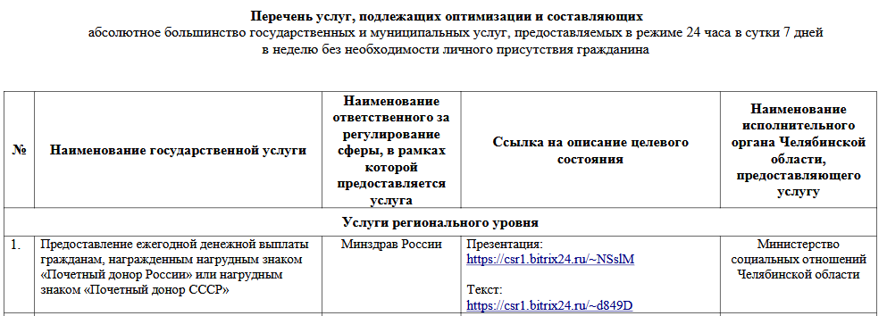
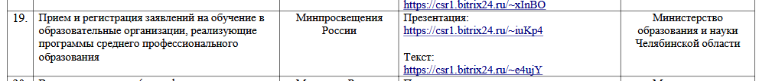
ЧЕЛЯБИНСКИЙ ИНСТИТУТ РАЗВИТИЯ ПРОФЕССИОНАЛЬНОГО ОБРАЗОВАНИЯ
ОПИСАНИЕ ЦЕЛЕВОГО СОСТОЯНИЯ ГОСУДАРСТВЕННОЙ УСЛУГИ
«Прием и регистрация заявлений на обучение по программам среднего профессионального образования в образовательные организации, реализующие образовательные программы среднего профессионального образования»

Slide 12
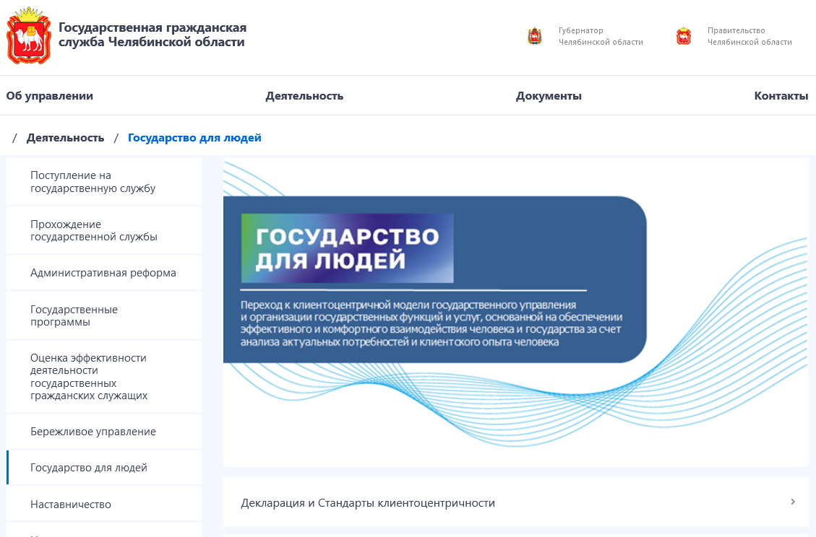
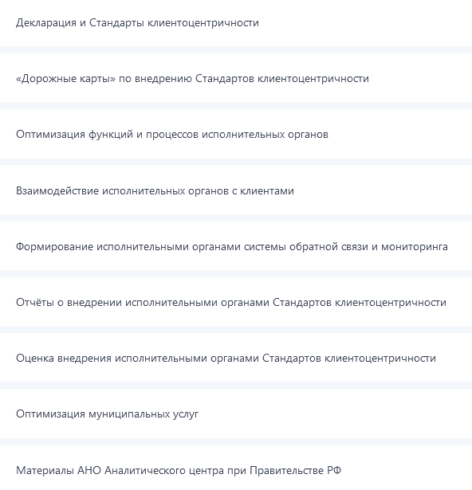
ЧЕЛЯБИНСКИЙ ИНСТИТУТ РАЗВИТИЯ ПРОФЕССИОНАЛЬНОГО ОБРАЗОВАНИЯ

Slide 13
Понятийный аппарат ФП «Государство для людей»
ЧЕЛЯБИНСКИЙ ИНСТИТУТ РАЗВИТИЯ ПРОФЕССИОНАЛЬНОГО ОБРАЗОВАНИЯ
клиент
потребность клиента
ожидания клиента
клиентоцентричный подход в государственном и муниципальном управлении
услуги
сервисы
органы власти и уполномоченные организации
жизненная ситуация
удовлетворенность клиента
профиль клиента
профиль клиентского сегмента
клиентский путь
карта клиентского пути
клиентский опыт
клиентский сценарий
проактивное предоставление услуг и сервисов
проектный офис
уровень клиентоцентричности
проектирование
реинжиниринг
точки взаимодействия клиента с органами власти и уполномоченными организациями

Slide 14
Первоочередные задачи ПОО по внедрению ФП «Государство для людей»
ЧЕЛЯБИНСКИЙ ИНСТИТУТ РАЗВИТИЯ ПРОФЕССИОНАЛЬНОГО ОБРАЗОВАНИЯ
дополнить обязанности «лидеров изменений» ПОО (зам. директора) функционалом по внедрению ФП «Государство для людей»;
разработать и принять план мероприятий («дорожную карту») по внедрению клиентоцентричного управления в деятельность ПОО;
сформировать профили клиентского сегмента, с которыми взаимодействует ПОО;
на основе выявления потребностей клиентов разработать реестр жизненных ситуаций;
сформировать перечень осуществляемых в ПОО процессов с участием внутренних клиентов;
закрепить за процессами владельцев с целью мониторинга текущего состояния внутриорганизационных процессов (эффективность, удовлетворенность) и подготовки предложений по их реинжинирингу.

Slide 15
Внедрение стандарта «Государство для людей» (клиентоцентричное государство) в деятельность профессиональных образовательных организаций Челябинской области
ЧЕЛЯБИНСКИЙ ИНСТИТУТ РАЗВИТИЯ ПРОФЕССИОНАЛЬНОГО ОБРАЗОВАНИЯ
Сичинский Евгений Павлович, ректор ГБУ ДПО ЧИРПО
454092, г. Челябинск, ул. Воровского, 36
e-mail: chirpo@chirpo.ru
тел/факс: +7 (351) 232-08-41

